Slide 1



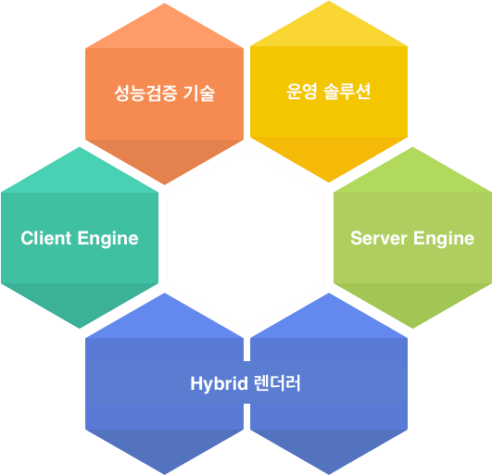
2. 핵심 역량
5. 엔진기술 & 블록체인 기술의 상관관계
‘엔진기술의 구성 ~~ 블록체인 기술
당사 엔진기술의 구성은 블록체인 핵심 기술과 밀접.
당사 엔진 기술 구성 요소
블록체인 기술 구성 요소
계정관리
정관리
Query/Index Layer
모니터링
Analystic
Block Scanner
Escrow
Coin
Token
Generator
Wallet
Block
Scanner
SandBox형 검증환경
클러스터링 서버팜 지원
분산컴퓨팅
다중 데이터 분산데이터 베이스
가상화 기반 스토리지
P2P 네트워깅
보안, 멀티트랜젝션
Smart Contracts
SandBox
VM/스크립트/컴파일러
VM/Script
Analystic
Notification
모니터링
Query/Index Layer
Security
(인증/권한)
토큰 암/복호
Level DB
(Disk Storage)
Key value Store
External Indexer
ElasticSearch DB
DPoS
(합의/지분/증명/보상)
Mongo DB
P2P Node 관리/모니터링

Slide 2

2. 핵심 역량
4. 2020년 이후 검토 가능한 사업전략
여타 Dapp들
Game 1
…..
Game N
1st Dapp
Main Net
퓨처버스 SNS SDK
퓨처버스 Game SDK
보팅
스마일
팔로워
경매
상점
아이템 교환
댓글
평판
분배
하이브리드
렌더러
멀티플랫폼
어댑터
네트워크 스토리지
퓨처버스 블록체인 엔진

